Slide 1
Номинация «Воспитание личностей»
ПРОФИЛАКТИКА НАСИЛИЯ В СРЕДЕ ДЕТЕЙ И ПОДРОСТКОВ
Выполнила:
педагог-психолог МБОУ СОШ №1
Кондакова Вера Леонидовна

Slide 2
ФГОС третьего поколения: цели
Школа должна обеспечить обучающимся
благоприятные условия воспитания и обучения, здоровьесберегающий режим и применение методик обучения, направленных на формирование гармоничного физического и психического развития
сохранение и укрепление здоровья, а также уважение личности обучающегося, развитие в детской среде ответственности, сотрудничества и уважения к другим и самому себе
ВСЕРОССИЙСКИЙ КОНКУРС «ВОСПИТАТЬ ЧЕЛОВЕКА»

Slide 3
Школа должна обеспечить сохранение у обучающихся ЗДОРОВЬЯ:
ФИЗИЧЕСКОГО
ПСИХИЧЕСКОГО
НРАВСТВЕННОГО (СОЦИАЛЬНОГО)
ВСЕРОССИЙСКИЙ КОНКУРС «ВОСПИТАТЬ ЧЕЛОВЕКА»

Slide 4
Что такое травля?
ТРАВЛЯ (БУЛЛИНГ, МОББИНГ) – это вид группового эмоционального и/или физи­ческого насилия.
НАСИЛИЕ В ОБРАЗОВАТЕЛЬНОЙ ОРГАНИЗАЦИИ – это спланированные или спонтанные агрессивные действия, происходящие на его территории или в его помещениях во время занятий, перемен, по пути в него и обратно, а также на мероприятиях, проводимых образовательным учреждением в другом месте (например, во время экскурсий).
ВСЕРОССИЙСКИЙ КОНКУРС «ВОСПИТАТЬ ЧЕЛОВЕКА»

Slide 5
Главные признаки травли (буллинга)
насилие в той или иной форме
систематичность, постоянство, направленность на одного и того же человека
групповое действие или действие при поддержке группы
ВСЕРОССИЙСКИЙ КОНКУРС «ВОСПИТАТЬ ЧЕЛОВЕКА»

Slide 6
НЕ ПУТАТЬ!
ТРАВЛЯ (НАСИЛИЕ)
НЕПОПУЛЯРНОСТЬ, КОНФЛИКТ, АГРЕССИВНОЕ ПОВЕДЕНИЕ
ВСЕРОССИЙСКИЙ КОНКУРС «ВОСПИТАТЬ ЧЕЛОВЕКА»

Slide 7
Последствиями для жертвы травли могут быть:
Трудности в учебе, невозможность сосредоточиться из-за постоянного стресса
Регулярные пропуски занятий, так как идти в школу страшно и находиться там мучительно
Устойчивое снижение самооценки, неуверенность в себе, искаженный образ себя как «ущербного», «не такого, как надо»
Тревожные и депрессивные расстройства, в том числе их стойкие и тяжелые формы
ВСЕРОССИЙСКИЙ КОНКУРС «ВОСПИТАТЬ ЧЕЛОВЕКА»

Slide 8
Что делать НЕ следует? | Что делать?
Ждать, что само пройдет Искать причины и объяснения Путать травлю и непопулярность Считать травлю проблемой только жертвы Считать травлю проблемой личности, а не группы Давить на жалость Принимать правила травли | Присвоить проблему Назвать явление Дать однозначную оценку травле Обсуждать травлю как проблему группы Активизировать моральное чувство и сформулировать выбор Сформулировать позитивные правила жизни в группе и заключить контракт Поддержка позитивных изменений Гармонизировать иерархию
ВСЕРОССИЙСКИЙ КОНКУРС «ВОСПИТАТЬ ЧЕЛОВЕКА»

Slide 9
Легче ПРЕДУПРЕДИТЬ проблему, чем ее преодолеть!
КОРРЕКЦИОННО – РАЗВИВАЮЩАЯ ПРОГРАММА
ПЕДАГОГА – ПСИХОЛОГА ПО ПРОФИЛАКТИКЕ «ТРАВЛИ» (БУЛЛИНГА) В ДЕТСКОМ КОЛЛЕКТИВЕ
ВСЕРОССИЙСКИЙ КОНКУРС «ВОСПИТАТЬ ЧЕЛОВЕКА»

Slide 10
Цели и задачи программы
Развить коммуникативную культуру подростков, оказать помощь в осознании и выражении своих чувств, учить пониманию и принятию чувств других людей, сплочение коллектива.
Психологические игры и упражнения, работа в парах и малых группах, психогимнастические упражнения.
Научить подростков осознавать и выражать свои чувства, развить чувства эмпатии у учащихся, сплотить подростковой коллектив.
Методы и формы работы
Предусмотрено проведение 5 занятий по 1 академическому часу (1 раз в неделю)
ВСЕРОССИЙСКИЙ КОНКУРС «ВОСПИТАТЬ ЧЕЛОВЕКА»

Slide 11
ЗАНЯТИЕ 1 Цель: создание благоприятного психологического микроклимата в группе для возможности личностного самораскрытия учащихся.
Упражнение-энергизатор «Моё имя» Цель: настрой на совместную эмоциональную работу в группе, научение навыкам самоанализа. Психолог предлагает каждому участнику тренинга рассказать историю появления его имени: кто выбрал ему имя, что ученик знает о значении своего имени, что нравится в своем имени, какие вариации своего имени ему нравятся и т.д. | Упражнение «Добрые слова» Цель: улучшение самооценки учащихся, создание доброжелательной атмосферы в классном коллективе. Участники, сидя в круге, по очереди берут в руки мяч или мягкую игрушку, остальные называют его хорошие, привлекательные черты.
ВСЕРОССИЙСКИЙ КОНКУРС «ВОСПИТАТЬ ЧЕЛОВЕКА»

Slide 12
ЗАНЯТИЕ 2 Цель: развитие коммуникативной культуры учащихся, чувства доверия друг к другу, эмпатии и человеколюбия.
Упражнение-энергизатор «Надежное плечо». Цель: формирование чувства доверия в группе. Участникам тренинга предлагается встать в круг, положить руки друг другу на плечи. Затем закрыть глаза и медленно раскачиваться. Упражнение нужно аккуратно, чтобы не толкнуть своих соседей, стоящих по левую и правую стороны. Затем психолог предлагает открыть глаза и улыбнуться друг другу. | Упражнение «Заверши фразу». Цель: развитие умения высказывать свою точку зрения. Каждому предлагается завершить фразу: «Я считаю, что общение необходимо для человека потому что…». Психолог фиксирует все высказывания на листе ватмана, висящем на доске. После того, как все высказались, психолог предлагает обсудить все представленные варианты.
ВСЕРОССИЙСКИЙ КОНКУРС «ВОСПИТАТЬ ЧЕЛОВЕКА»

Slide 13
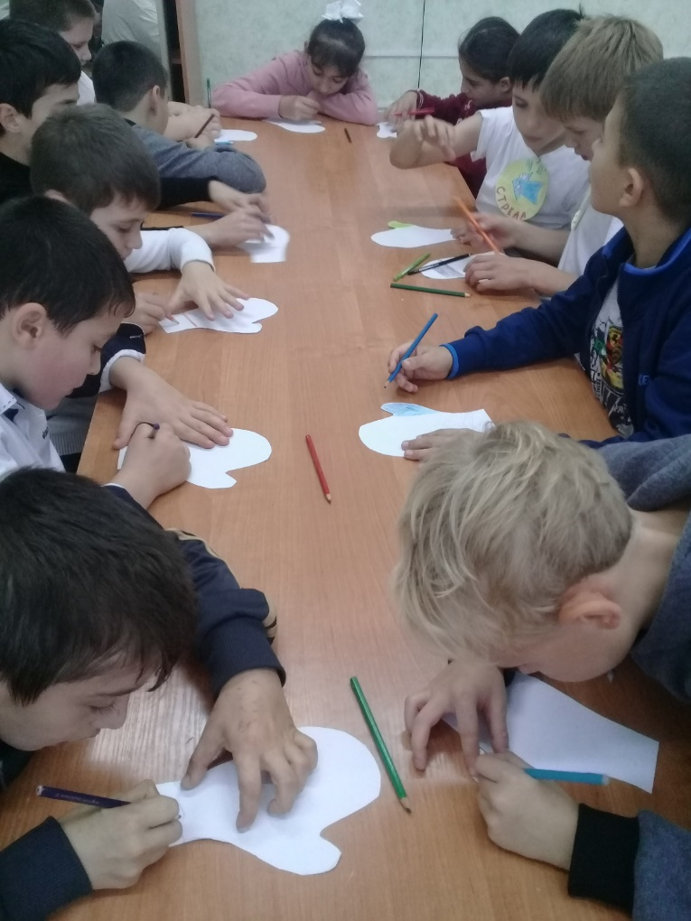
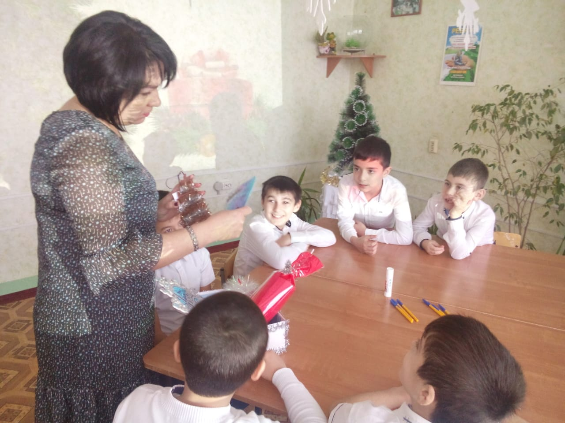
ВСЕРОССИЙСКИЙ КОНКУРС «ВОСПИТАТЬ ЧЕЛОВЕКА»

Slide 14
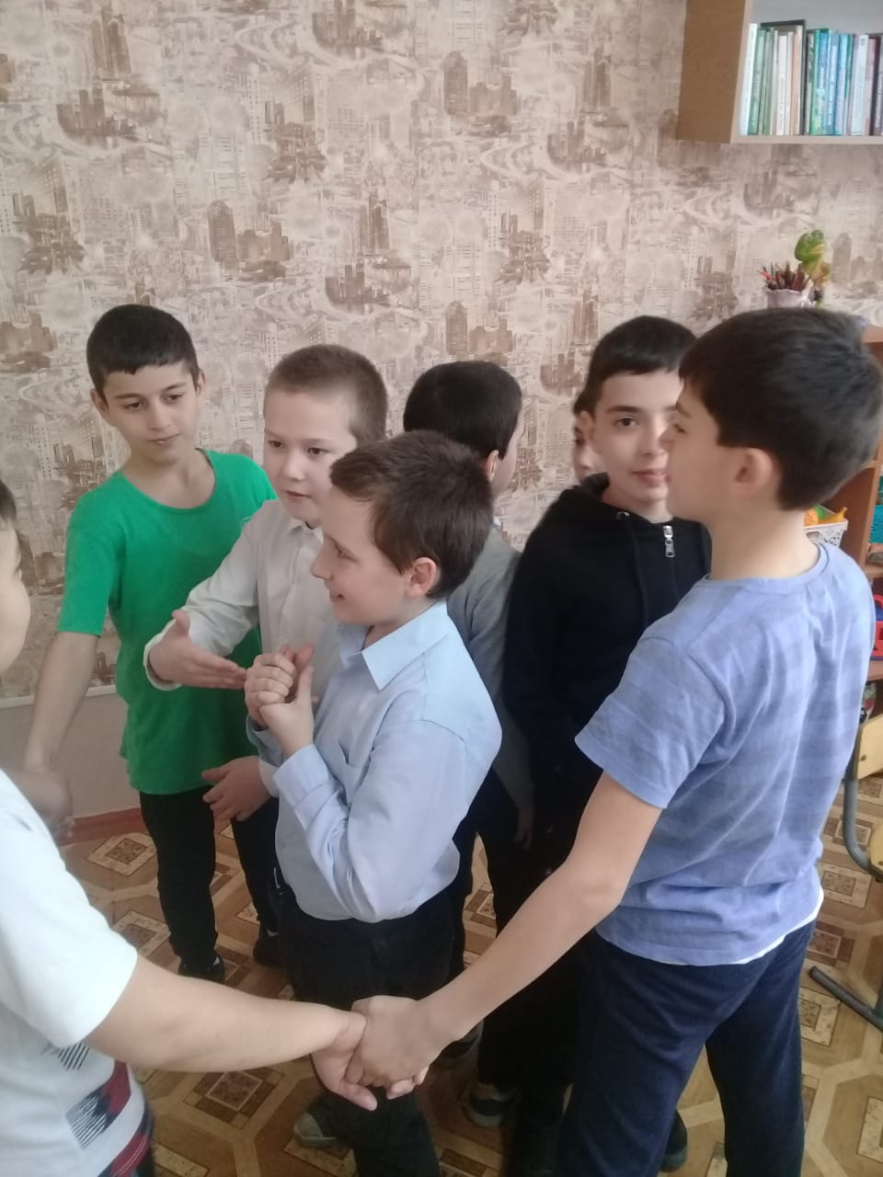
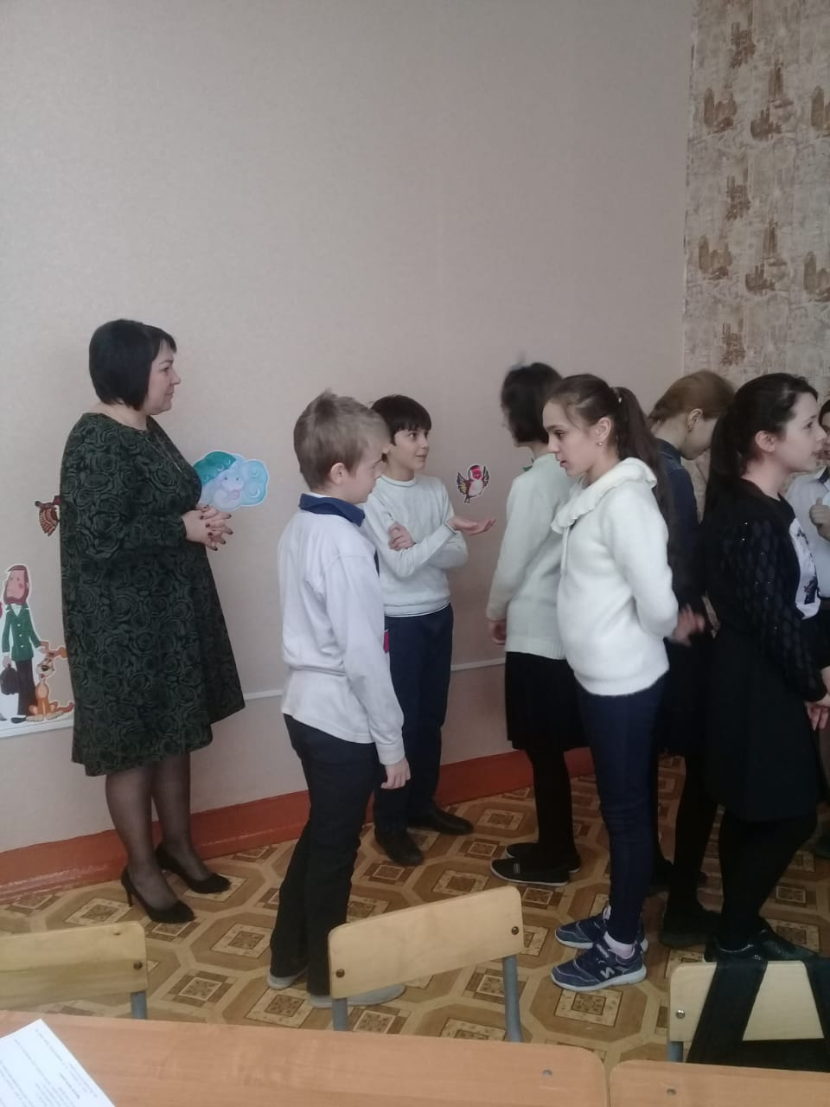
ВСЕРОССИЙСКИЙ КОНКУРС «ВОСПИТАТЬ ЧЕЛОВЕКА»

Slide 15
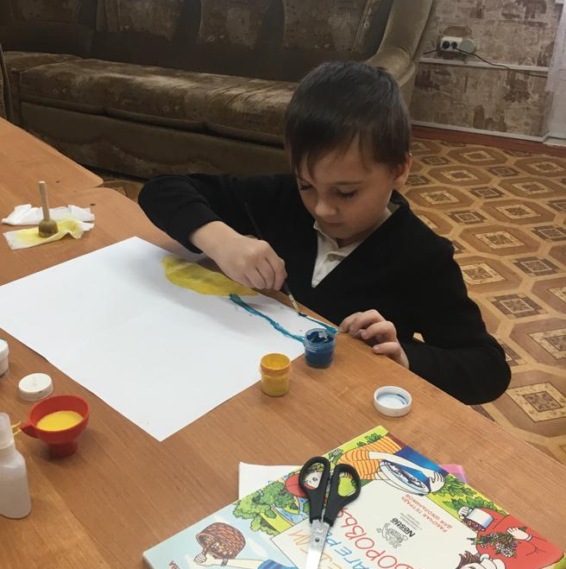
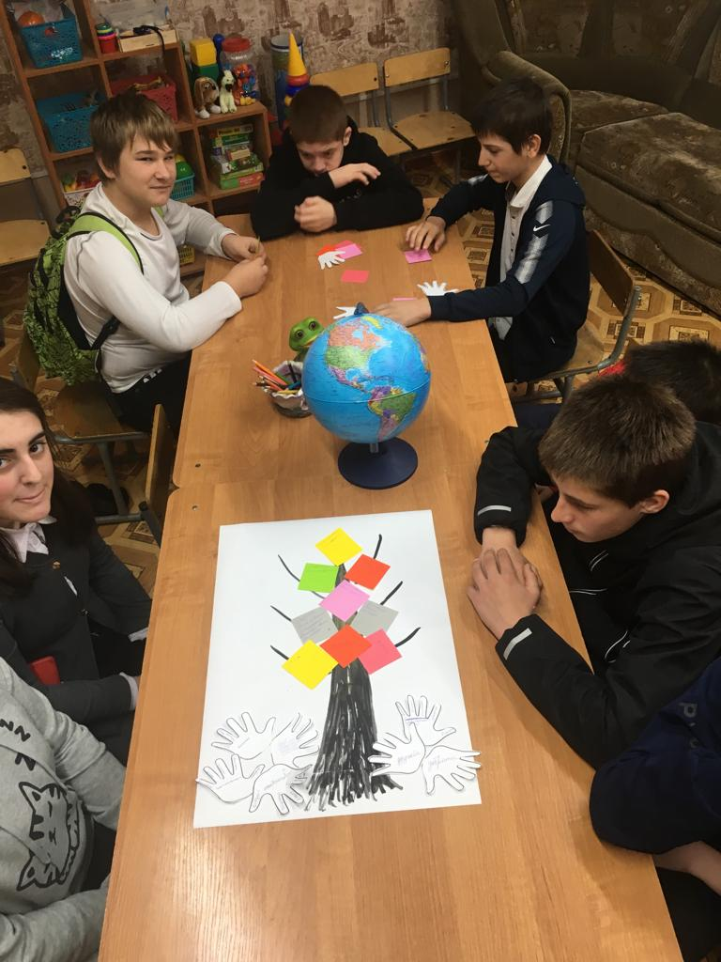
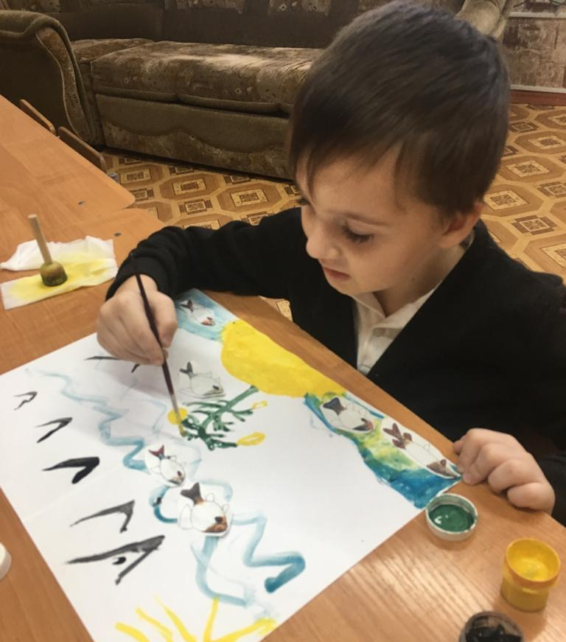
ВСЕРОССИЙСКИЙ КОНКУРС «ВОСПИТАТЬ ЧЕЛОВЕКА»

Slide 16
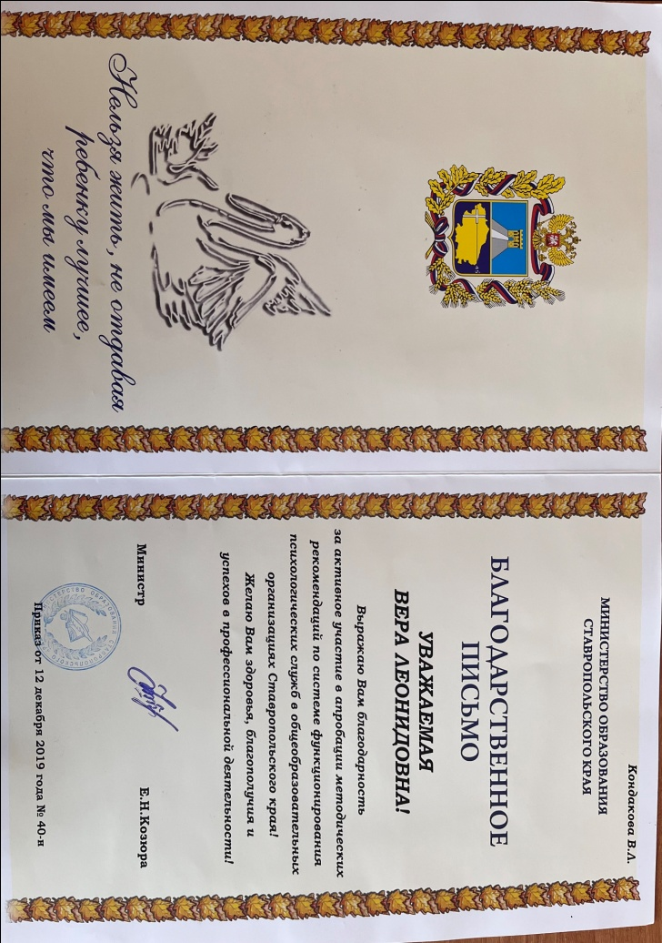
ВСЕРОССИЙСКИЙ КОНКУРС «ВОСПИТАТЬ ЧЕЛОВЕКА»

Slide 17
Спасибо за внимание!
Желаю всем мира и добра!
ВСЕРОССИЙСКИЙ КОНКУРС «ВОСПИТАТЬ ЧЕЛОВЕКА»

